Slide 1
Пізнаємо природу
5 клас
Урок 31
Навіщо Землі атмосфера

Slide 2
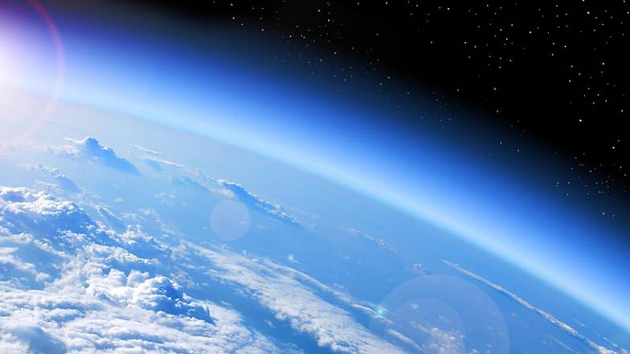
Пригадай, що таке повітря: чиста речовина чи суміш. Вибери
властивості повітря з переліку: безбарвне, твердий агрегатний
стан, добре проводить тепло, стискається, газоподібний агрегат-ний стан, погано проводить тепло.

Slide 3
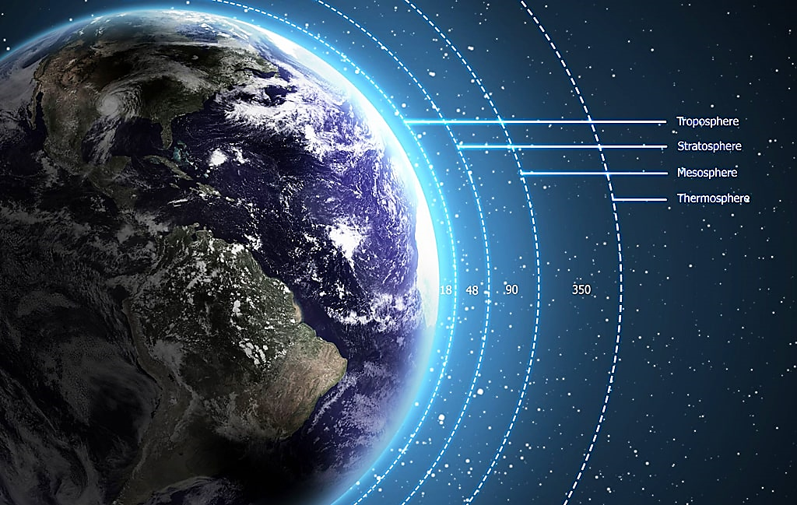
Атмосфера має товщину близько 800 км. Основний складник атмосфери — повітря, і воно в ній нерівномірно розподілене.

Slide 4
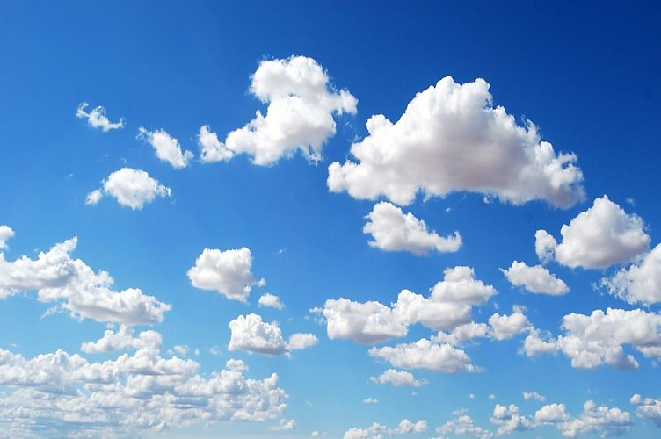
Завдяки особливому складу повітря наша планета є придатною для жит-тя. Основними складниками повітря є два гази — азот і кисень.
Азот
Кисень
Азот
Азот
Азот
Кисень
Кисень
Азот
Азот
Кисень
Азот
Азот

Slide 5
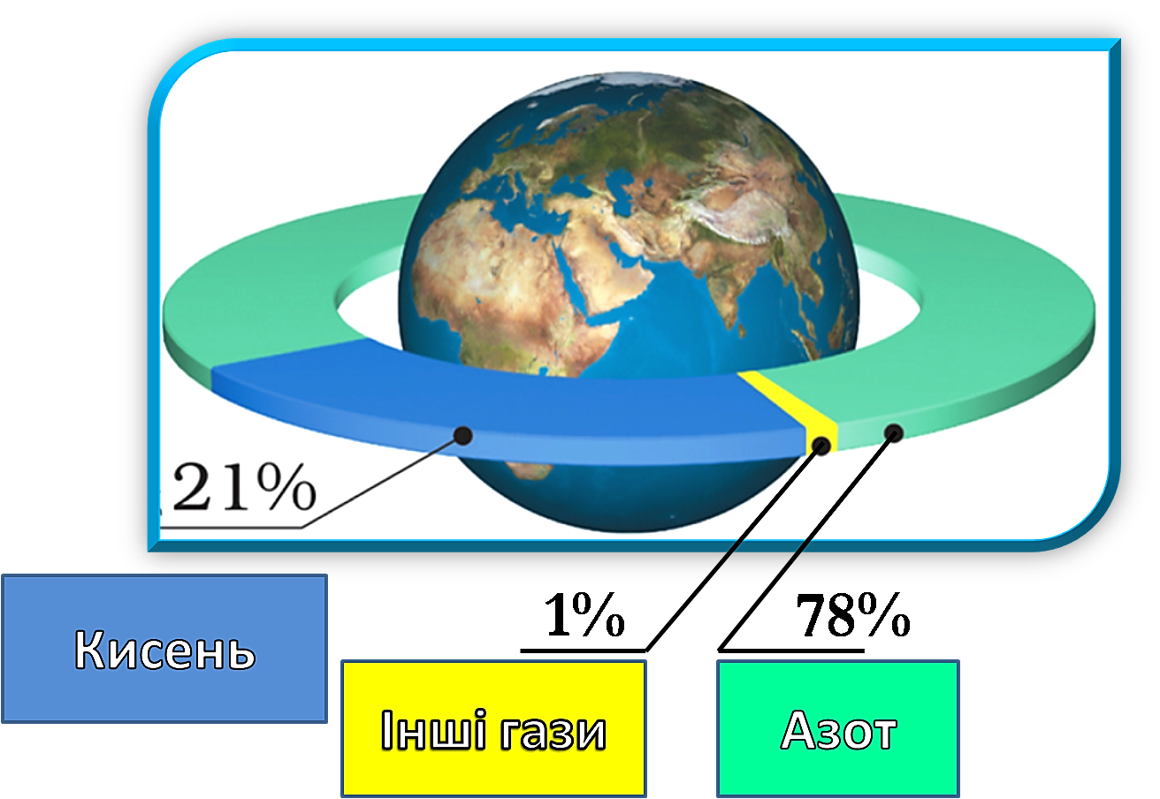
Вміст кисню в атмосфері Землі становить майже 21 %. Порівняно з киснем уміст азоту в повітрі майже в 4 рази більший. А от вуглекислого газу — в 700 разів менше, ніж кисню.

Slide 6
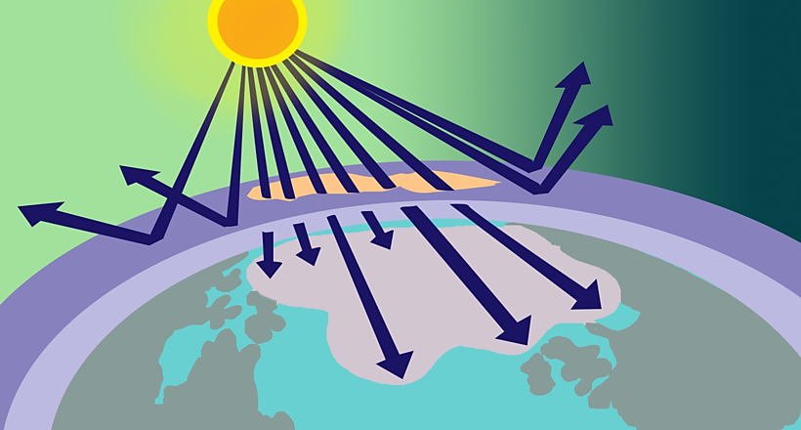
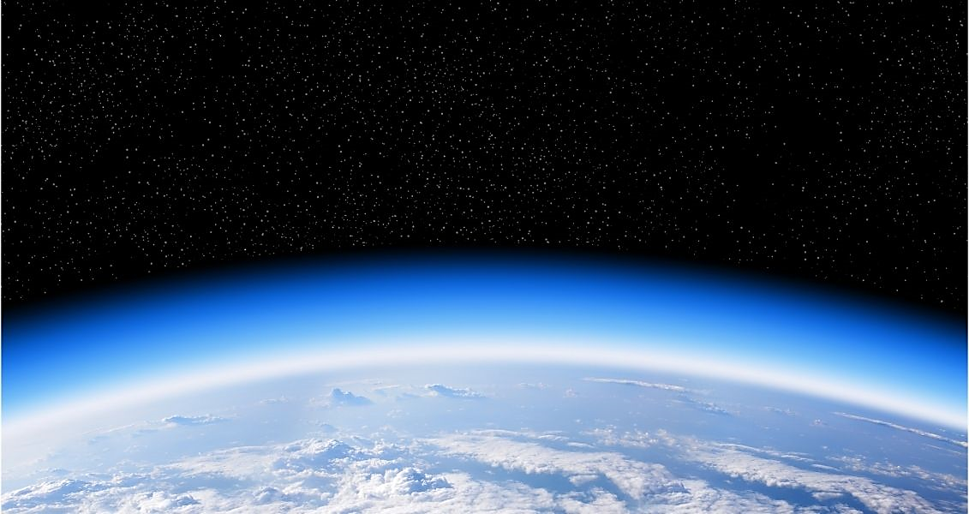
В атмосфері на висоті понад 10 км міститься шар озону. Цей газ надійно захищає нашу планету від надмірного ультрафіолетового опромінення
Сонця. Спостереження за озоновим шаром постійно проводять озоно-метристи української антарктичної станції «Академік Вернадський».

Slide 7
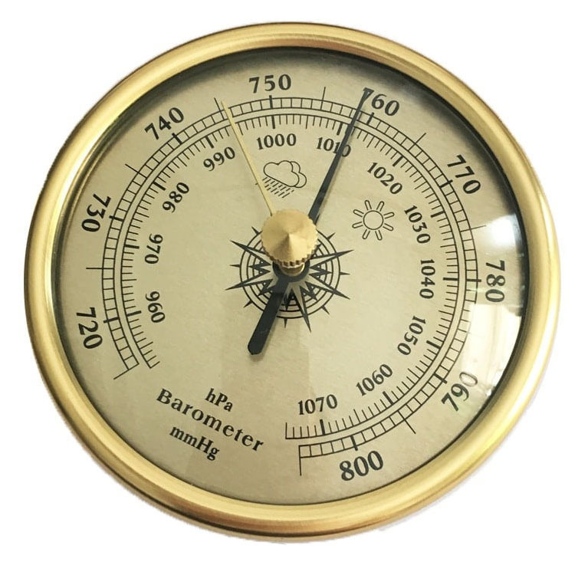
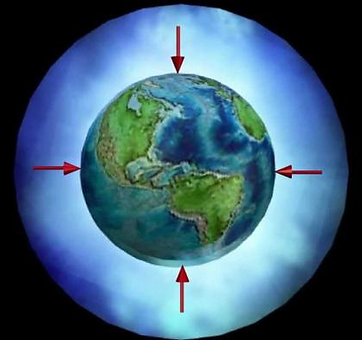
Атмосфера тисне на поверхню Землі та всі тіла, що на ній розміщені. Цей тиск називають атмосферним тиском повітря. Його вимірюють спеціаль-ними приладами — барометрами.

Slide 8
Повну презентацію дивіться у відеоуроці

